Slide 1
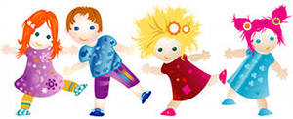

Slide 2
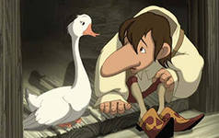
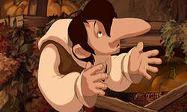
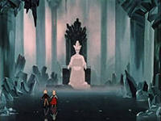
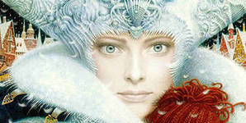

Slide 3


Каким быть ?

Slide 4


?
– Внешний вид человека – это …
– Внутренний мир человека – это …
“Встречают по одежке, а провожают по уму”.

Slide 5
?
Положительные | Черты характера | Отрицательные
вранье
злость
уважение
чувство юмора
внимательность

Slide 6
Положительные | Черты характера | Отрицательные
неопрятность
аккуратность
общительность
доброта
грубость
ласка
высокомерие

Slide 7
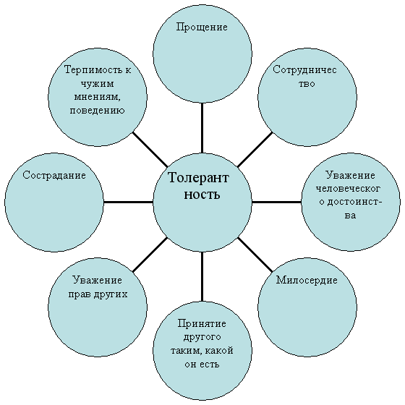

Slide 8
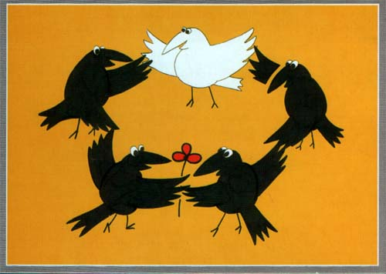
Посмотрите на картинку: вороны черные и только одна белая, но им хорошо вместе. Они весело танцуют и поют, и совсем неважно кто и какого цвета.

Slide 9

Посмотрите: какой большой слон и какая маленькая мышка, они общаются, дружат. Большой слон не обижает маленькую мышку. Они равны, не смотря на разницу в размерах.
-
-

Slide 10

Посмотрите на картинку: мы разные – но мы дружим!», хотя мальчик ходит на руках, а девочка как обычно, так как мы привыкли.

Slide 11
Игра “Как поступить”
1. Ты играешь во дворе с ребятами, но мама зовет тебя домой. Как ты поступишь?
а) пойдешь домой.
б) сделаешь вид, что не услышал маму.
в) начнешь просить маму погулять еще.
г) договоришься с друзьями встретиться завтра.

Slide 12
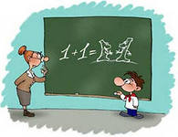
2. Твоего друга вызвали к доске решать задачу, а у него не получается:
а) ты будешь ему подсказывать.
в) будешь смеяться и подшучивать.
г) ничего не предпримешь.
б) поможешь разобраться после уроков.

Slide 13
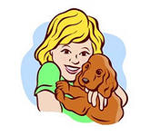
3. Ты нашел бездомного щенка, но у тебя уже есть собака:
а) ты начнешь с ним играть, а потом бросишь его и побежишь домой.
в) пройдешь мимо.
б) постараешься найти хозяина.

Slide 14
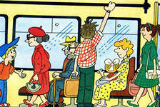
4. В автобусе бабушке не хватило места, ты:
б) сделаешь вид, что не заметил.
в) притворишься, что спишь.
а) уступишь бабушке место.

Slide 15
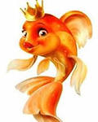
5. Ты поймал “золотую рыбку”, но она выполнит только одно желание, что ты выберешь?
а) купить компьютер.
в) чтобы друг научился решать задачи и был отличником.
б) помочь бездомной собаке.

